Slide 1
spReekbeurt over: Kanker
Door Robin

Slide 2
Waarom geef ik mijn spreekbeurt over kanker
Mijn oma had borstkanker en darm kanker
Mijn oma heeft baarmoerderhalskanker
De baarmoeder (waar baby’s groeien) zit bij vrouwen een flink stuk onder de navel
Notes:
Heel verdrietig
Mama ook verdrietig
Afgeleid op school
Rust en druk in huis
Helemaal niet fijn

Slide 3
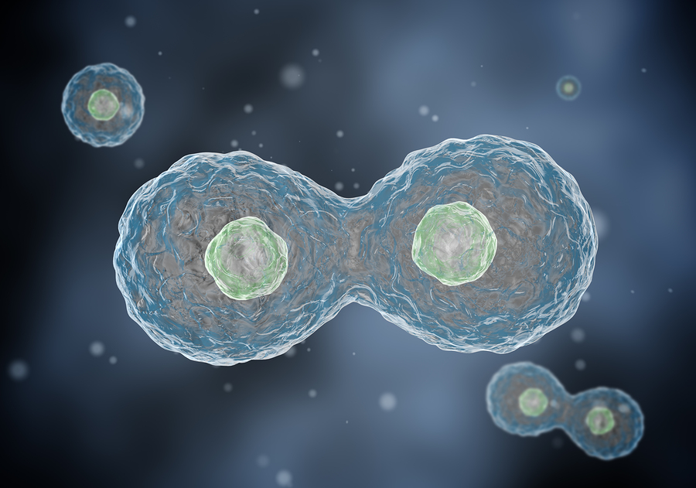
Zo werkt je lichaam
Bouwstenen
Cellen
Beschadigde cellen
Celdeling

Slide 4
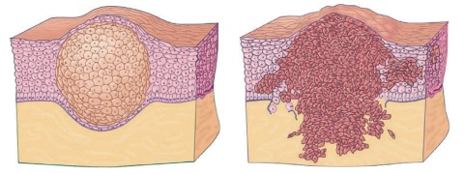
Wat is kanker
Verzamelnaam
Tumor
Uitzaaien
Niet altijd dodelijk
Notes:
Kanker kan ook veroorzaakt worden door virus of bacterie die cellen kapot maakt

Slide 5
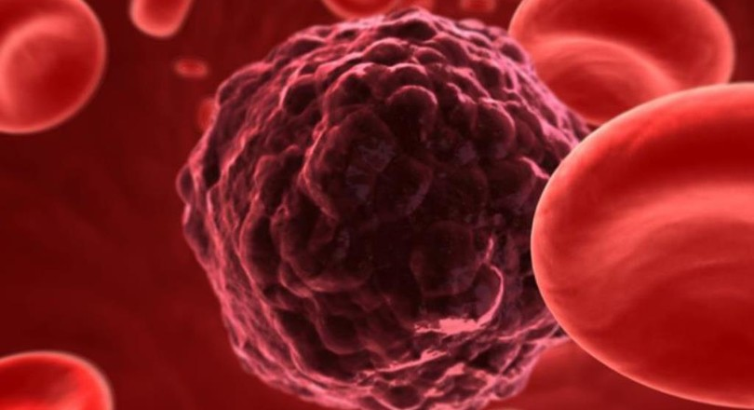
Hoe weet je dat je kanker hebt
Dokter
Sympthomen
Onderzoek:
Bloed
Echo
MRI/CT
Notes:
Bloedonderzoek
Urine en ontlasting onderzoek
Honden kunnen het soms ruiken
Echo
CT of MRI scan
Biopsie

Slide 6
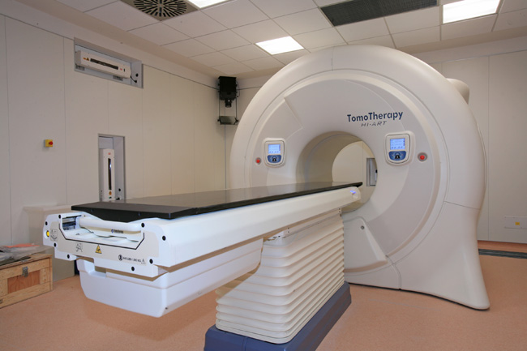
Deze foto van Onbekende auteur is gelicentieerd onder CC BY-SA
Notes:
MRI scanner, MAGNETIC RESONANCE SCANNER
Iets met hele sterke magneten
Geen metalen sierraden oorbellen of piercings meenemen

Slide 7
Hoe krijg je kanker
Alcohol
Ongezond eten
Roken
Chemisch afval (of fijnstof)
Radioactief afval
Te lang in de zon zitten (zonnebrand)
Pech hebben
Notes:
Hoe zorg je dat je geen kanker krijgt
Gezond eten, veel groente
Niet roken
Niet alcohol drinken
Elektronica netjes inleveren
Plastic recyclen

Slide 8
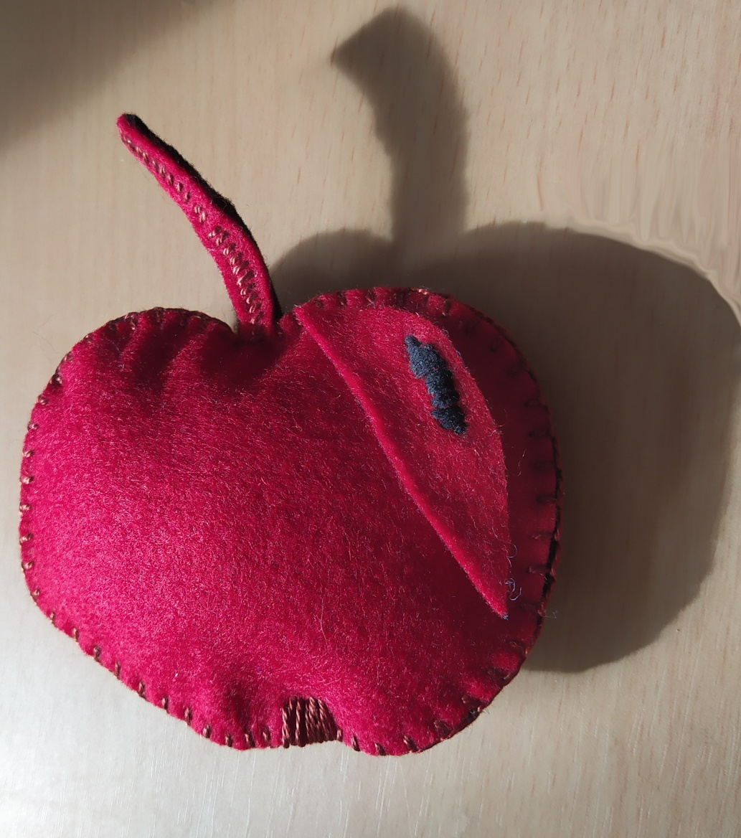
Hoe word je weer beter
Chirurgie, weg snijden
Chemo therapie
Bestraling
Immuuntherapie

Slide 9
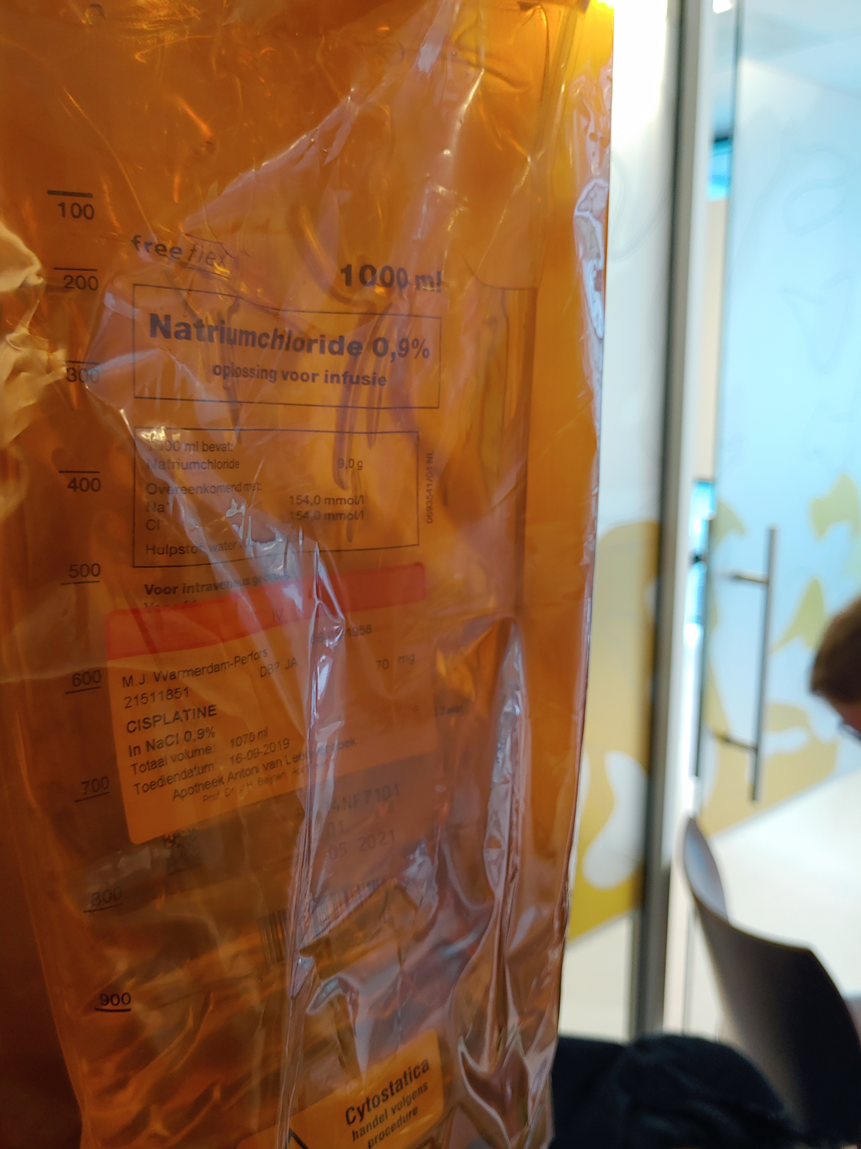
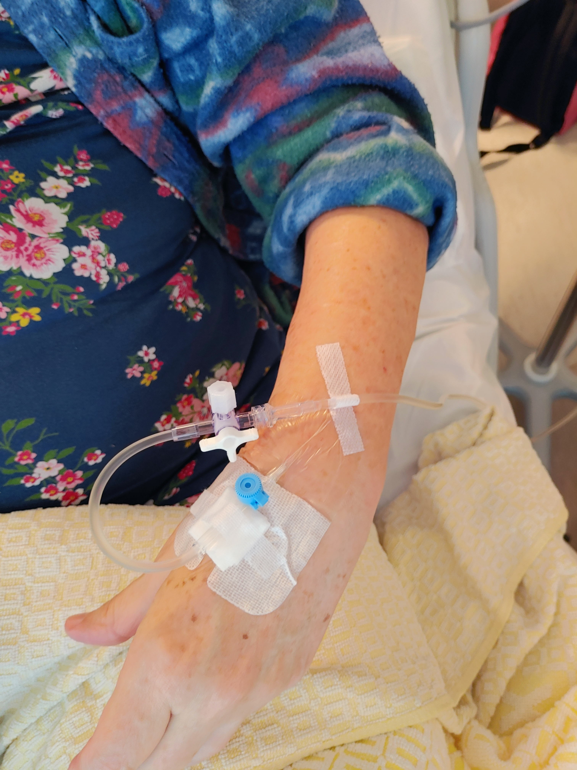
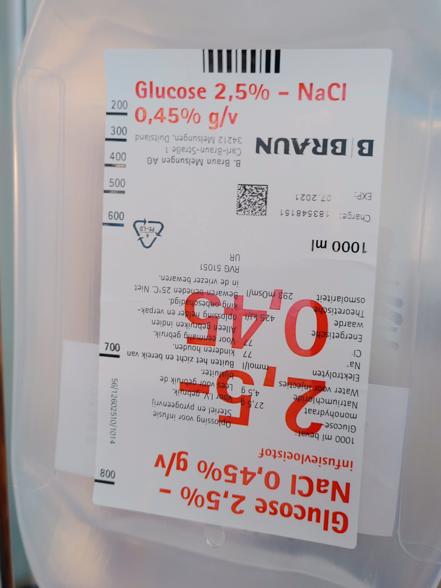
Hoe word je weer beter
Chemo word gegeven via een infuus

Slide 10
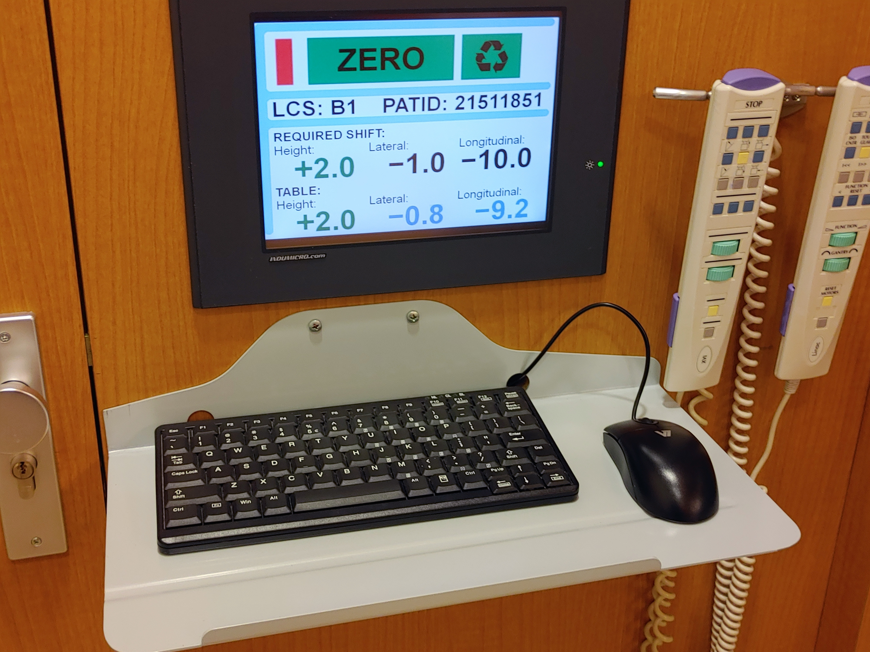
Bestraling

Slide 11
Immuunterapie
Medicijnen die het lichaam helpen het afweersysteem te verstreken
Bacterien, virussen en dan ook kankercellen worden beter opgeruimd
Nog geen goed onderzoek naar immuunterapie gedaan

Slide 12
Meer informatie over kanker
Kankerspoken
Kwf kankerbestrijding
Google

